Slide 1
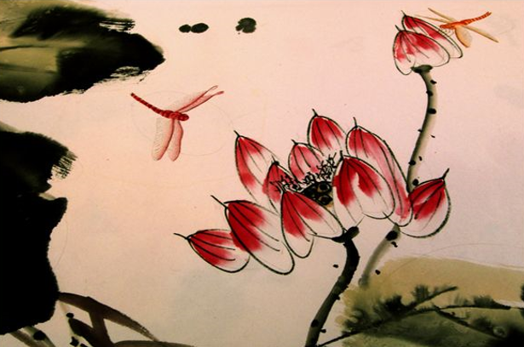

AEM WEEKEND SHARING
AEM周末分享
第 294 期
给人什么，得到什么

Slide 2
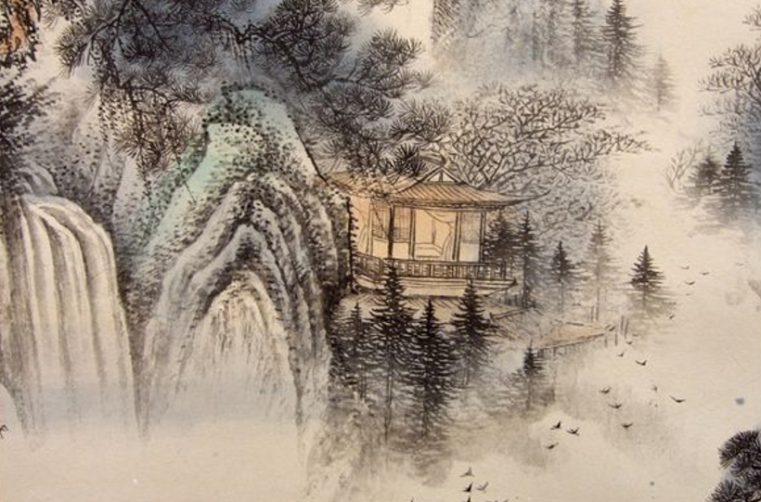
AEM WEEKEND SHARING
不管你对别人做什么，最后得到的人并不是别人，而是自己。到处伤害人，最终自食其果，伤害就积累到自身；同样的，接纳别人，宽容别人，敬人者人恒敬之，最终也会赢得别人的敬重。

Slide 3
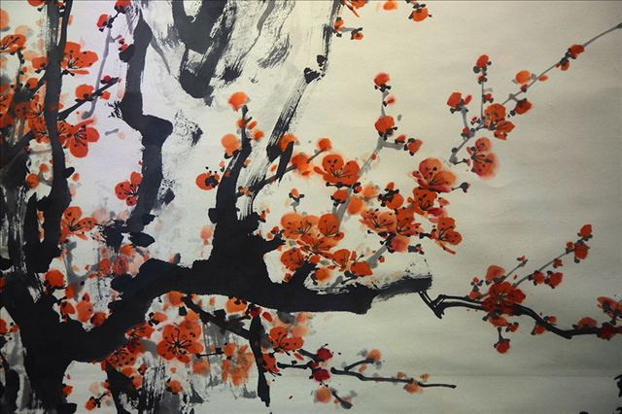
AEM WEEKEND SHARING
种什么因，得什么果，给予别人什么，得到的也会是什么。因果是世界上最公平的定律：喜欢付出就会有获得，喜欢学习就会有智慧，喜欢知足就会有喜乐，喜欢助人就会有贵人，喜欢感恩就会有福报，喜欢分享就会有朋友，生活就是一面镜子，你给予别人的一切，都会忠实的反射回来。

Slide 4
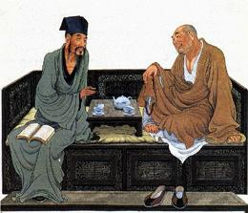
AEM WEEKEND SHARING
宋朝文学家苏东坡和高僧佛印的故事我们都不陌生，有一次苏东坡与佛印端坐在一起，苏东坡问佛印说：“请问大师，我坐在这里像什么？”佛印因为心中慈悲，所以毫不犹豫的说：“您慈眉善目，身相庄严就像一尊佛祖。”苏东坡很满意佛印的回答。过了一会儿，换佛印问苏东坡说：“请问我坐在这里像什么？”苏东坡因为对佛印心生不满，所以揶揄他：“老实告诉你，你就像一堆牛粪。”佛印听了毫不介意，只是淡然一笑。

Slide 5
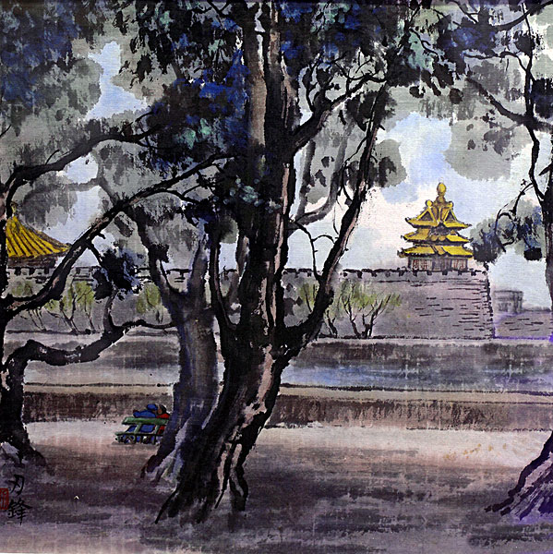
AEM WEEKEND SHARING
苏东坡自以为胜过佛印，洋洋得意，向妹妹夸口，没想到聪明的苏小妹说：“佛印修养好，心中是佛，他看你就是佛，你的心中只是牛粪，所以你看到佛印就是牛粪。”不是这样吗？当你心胸无限宽广时，眼中就是美丽的星星和月亮；但你器量狭窄时，心中只会有忌妒和丑陋。

Slide 6

AEM WEEKEND SHARING
所以，我们要经常保持乐观积极、阳光开朗，正向的看待每一个人，欣赏别人的优点，因为正向的能量会吸引好的事物，经常抱怨、悲伤，这些不好的情绪会招来不必要的灾难。人往往在赞美、喜乐中成就了好事；也往往在生气、仇恨时做下了不可挽回的傻事。

Slide 7

AEM WEEKEND SHARING
同样的，我们也要接纳自己、喜欢自己，只有接受自己时，别人才会接受你。相信自己就是自己的主人，不要在乎别人的眼光，不一定要走别人的路，每个人都有自己的信仰和使命，你有你的海洋，我有我的森林，上天为每一个人开了一扇窗，我们要努力找到窗的钥匙，迎向瑰丽的碧海蓝天。

Slide 8

AEM WEEKEND SHARING
每天给自己赞美的声音，给自己鼓舞的勇气，以成熟的心态面对自己的不完美，有足够的智慧判断什么是对错，什么是适合自己的。

Slide 9

AEM WEEKEND SHARING
给人什么，得到什么，告诉我们善待周围每一个人，让社会转动善循环；给自己勇气和信心，让自己面对生命中的每一个挑战，幸福不是别人为你付出多少，而是你愿意付出更多，祝福每个人生命都是喜乐而自在。

Slide 10

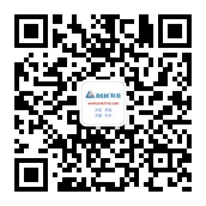
AEM WEEKEND SHARING
周末愉快！
共创 共进 共赢 共享
AEM科技人力资源部

